Slide 1
DML
АНАЛИЗ DML ЛОГ-ФАЙЛОВ
LOG-FILES
ПАРК NTE200
ANALYSIS
9 агрегатов | май 2026 | Cummins QSK50 MCRS
9
3
QSK50
DML
агрегатов
критических
MCRS двигатель
реал-тайм лог
02 июня 2026
Горная Евразия — Техническая служба

Slide 2
ОБЗОР ПАРКА — ВСЕ АГРЕГАТЫ
Сводная таблица параметров DML | 9 агрегатов | сортировка по уровню риска ЕГТ
АГРЕГАТ #50
КРИТИЧНО
АГРЕГАТ #85
КРИТИЧНО
АГРЕГАТ #43 (клапан)
ВНИМАНИЕ
Время теста
21.8 мин
Время теста
31.8 мин
Время теста
19.8 мин
Ср. об/мин
1865
Ср. об/мин
1731
Ср. об/мин
1813
Нагрузка
92%
Нагрузка
72%
Нагрузка
85%
ЕГТ средн.
507°C
ЕГТ средн.
474°C
ЕГТ средн.
495°C
ЕГТ макс.
528°C
ЕГТ макс.
566°C
ЕГТ макс.
520°C
Т масло макс.
110°C
Т масло макс.
107°C
Т масло макс.
80°C
АГРЕГАТ #56
ВНИМАНИЕ
АГРЕГАТ #84 (16.05)
ВНИМАНИЕ
АГРЕГАТ #84 (21.05)
ВНИМАНИЕ
Время теста
20.3 мин
Время теста
17.8 мин
Время теста
9.5 мин
Ср. об/мин
1769
Ср. об/мин
1839
Ср. об/мин
1809
Нагрузка
74%
Нагрузка
88%
Нагрузка
83%
ЕГТ средн.
474°C
ЕГТ средн.
473°C
ЕГТ средн.
458°C
ЕГТ макс.
526°C
ЕГТ макс.
498°C
ЕГТ макс.
506°C
Т масло макс.
106°C
Т масло макс.
106°C
Т масло макс.
104°C
АГРЕГАТ #52
НОРМА
АГРЕГАТ #45
НОРМА
АГРЕГАТ #87
НОРМА
Время теста
2.0 мин
Время теста
2.5 мин
Время теста
9.5 мин
Ср. об/мин
1847
Ср. об/мин
1825
Ср. об/мин
1790
Нагрузка
95%
Нагрузка
90%
Нагрузка
82%
ЕГТ средн.
474°C
ЕГТ средн.
454°C
ЕГТ средн.
450°C
ЕГТ макс.
490°C
ЕГТ макс.
477°C
ЕГТ макс.
514°C
Т масло макс.
84°C
Т масло макс.
97°C
Т масло макс.
102°C
Анализ DML | NTE200 | QSK50 MCRS | 02.06.2026

Slide 3
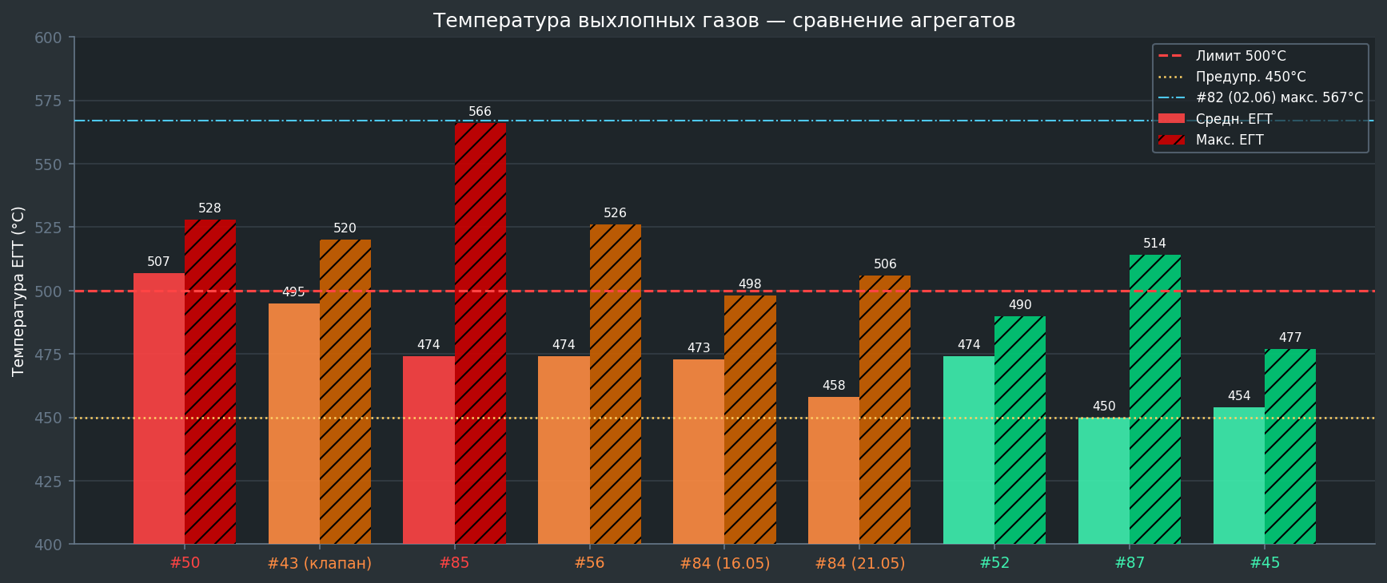
СРАВНЕНИЕ ЕГТ — ВСЕ АГРЕГАТЫ
Средняя и максимальная температура выхлопных газов | лимиты 450°C / 500°C
Анализ DML | NTE200 | QSK50 MCRS | 02.06.2026

Slide 4
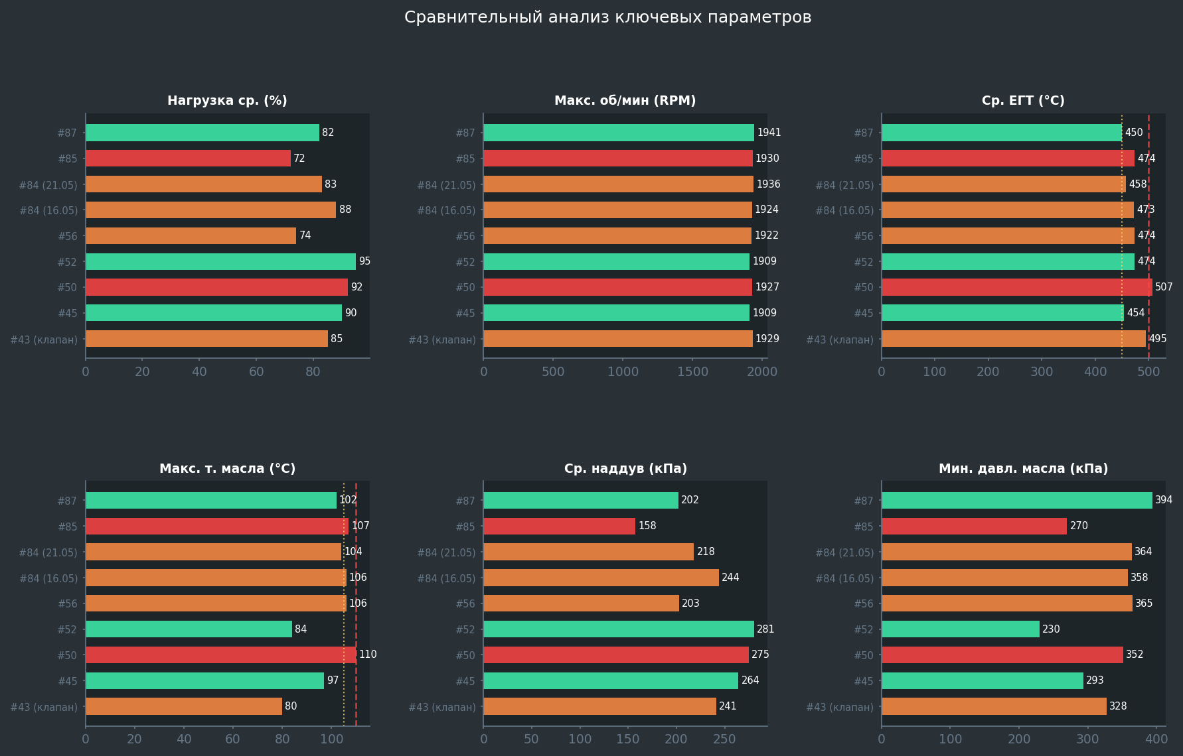
КЛЮЧЕВЫЕ ПАРАМЕТРЫ — СРАВНЕНИЕ
6-панельный обзор: нагрузка, обороты, ЕГТ, температура масла, наддув, давление масла
Анализ DML | NTE200 | QSK50 MCRS | 02.06.2026

Slide 5
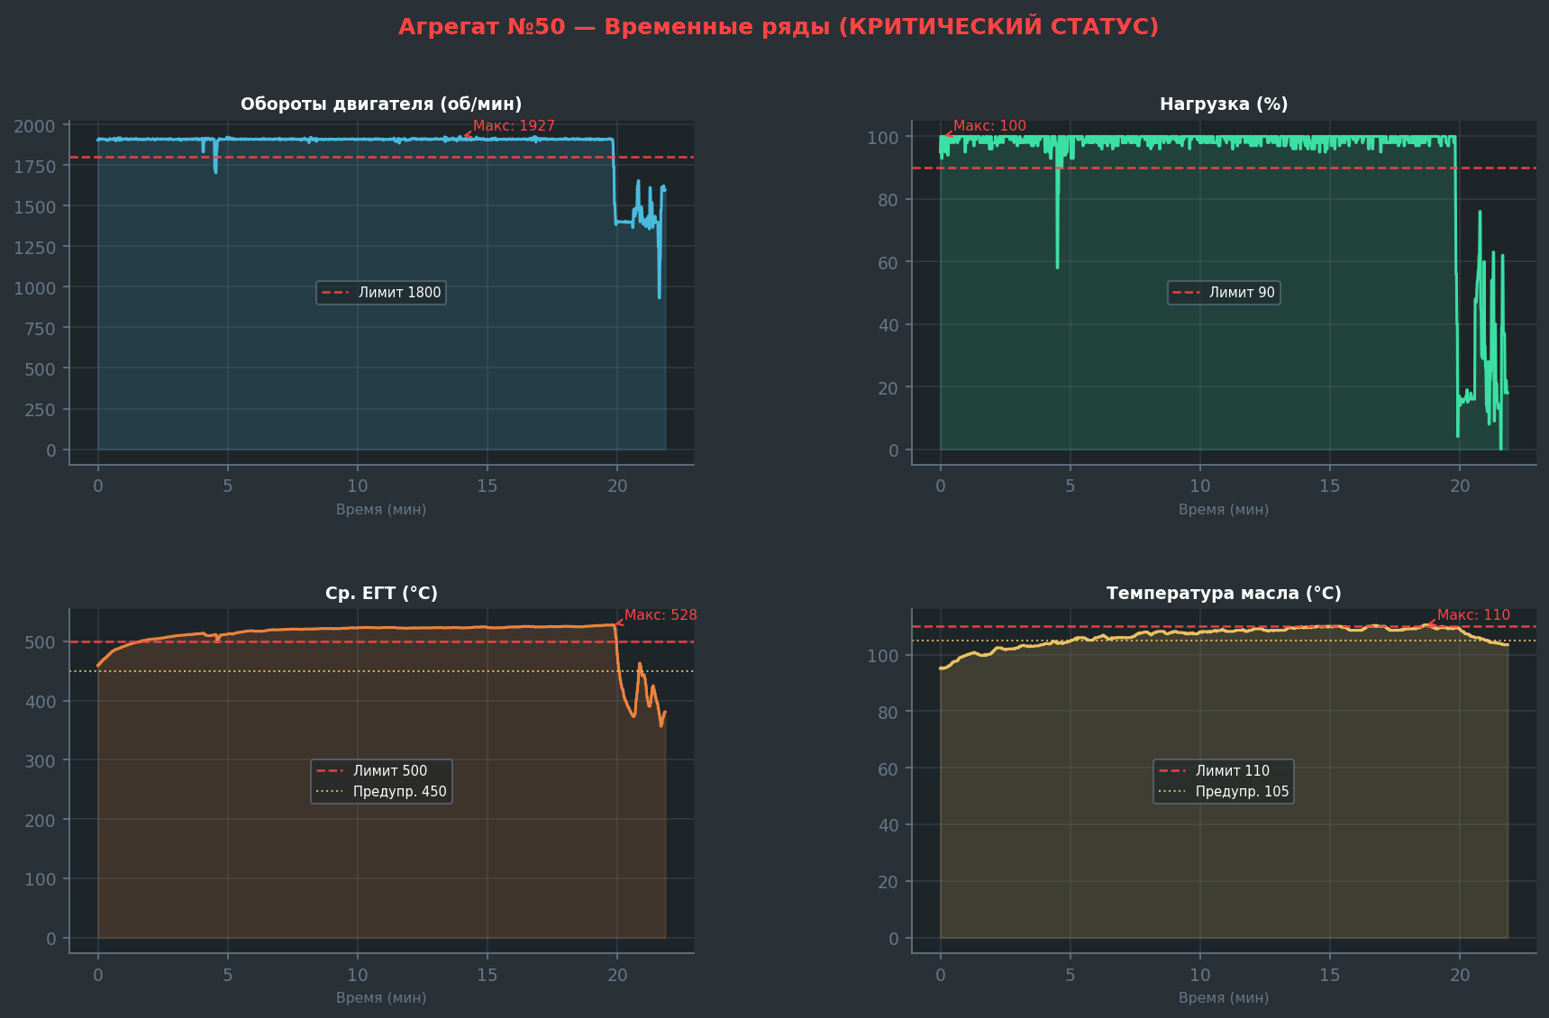
АГРЕГАТ №50 — КРИТИЧЕСКИЙ АНАЛИЗ
ЕГТ ср. 507°C | Т масла 110°C (лимит) | Нагрузка 92% | 21.8 мин
Анализ DML | NTE200 | QSK50 MCRS | 02.06.2026

Slide 6
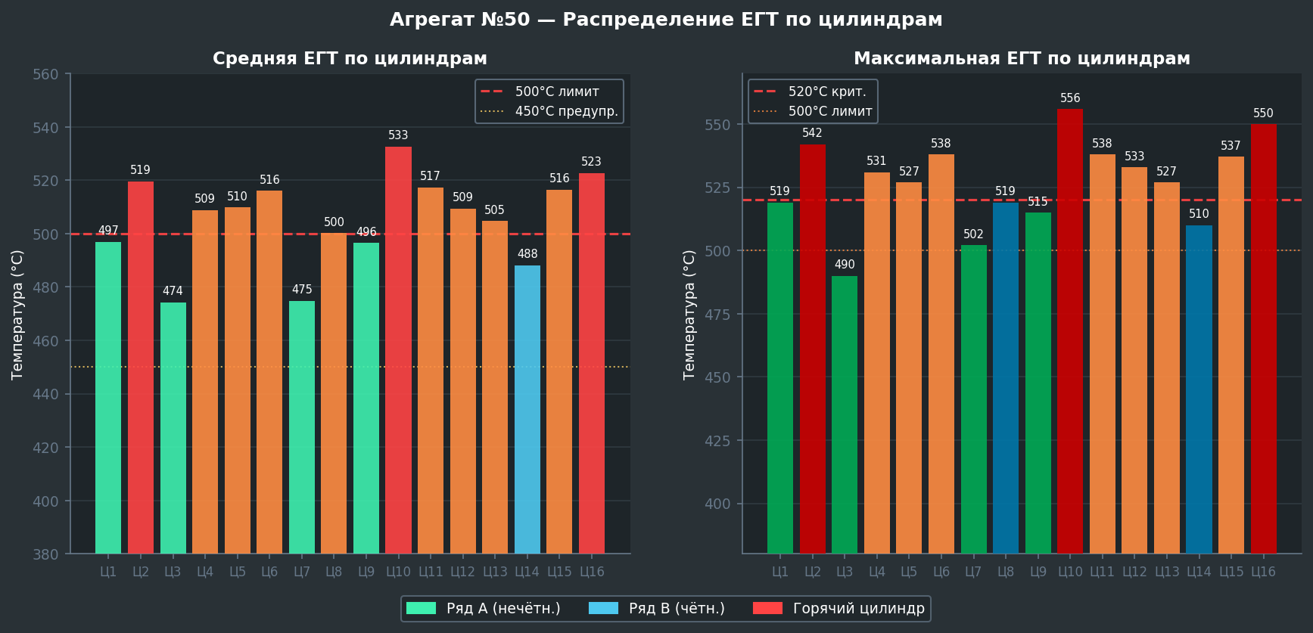
АГРЕГАТ №50 — ПРОФИЛЬ ЕГТ ПО ЦИЛИНДРАМ
Средняя и максимальная ЕГТ каждого цилиндра | Выявление горячих цилиндров
Анализ DML | NTE200 | QSK50 MCRS | 02.06.2026

Slide 7
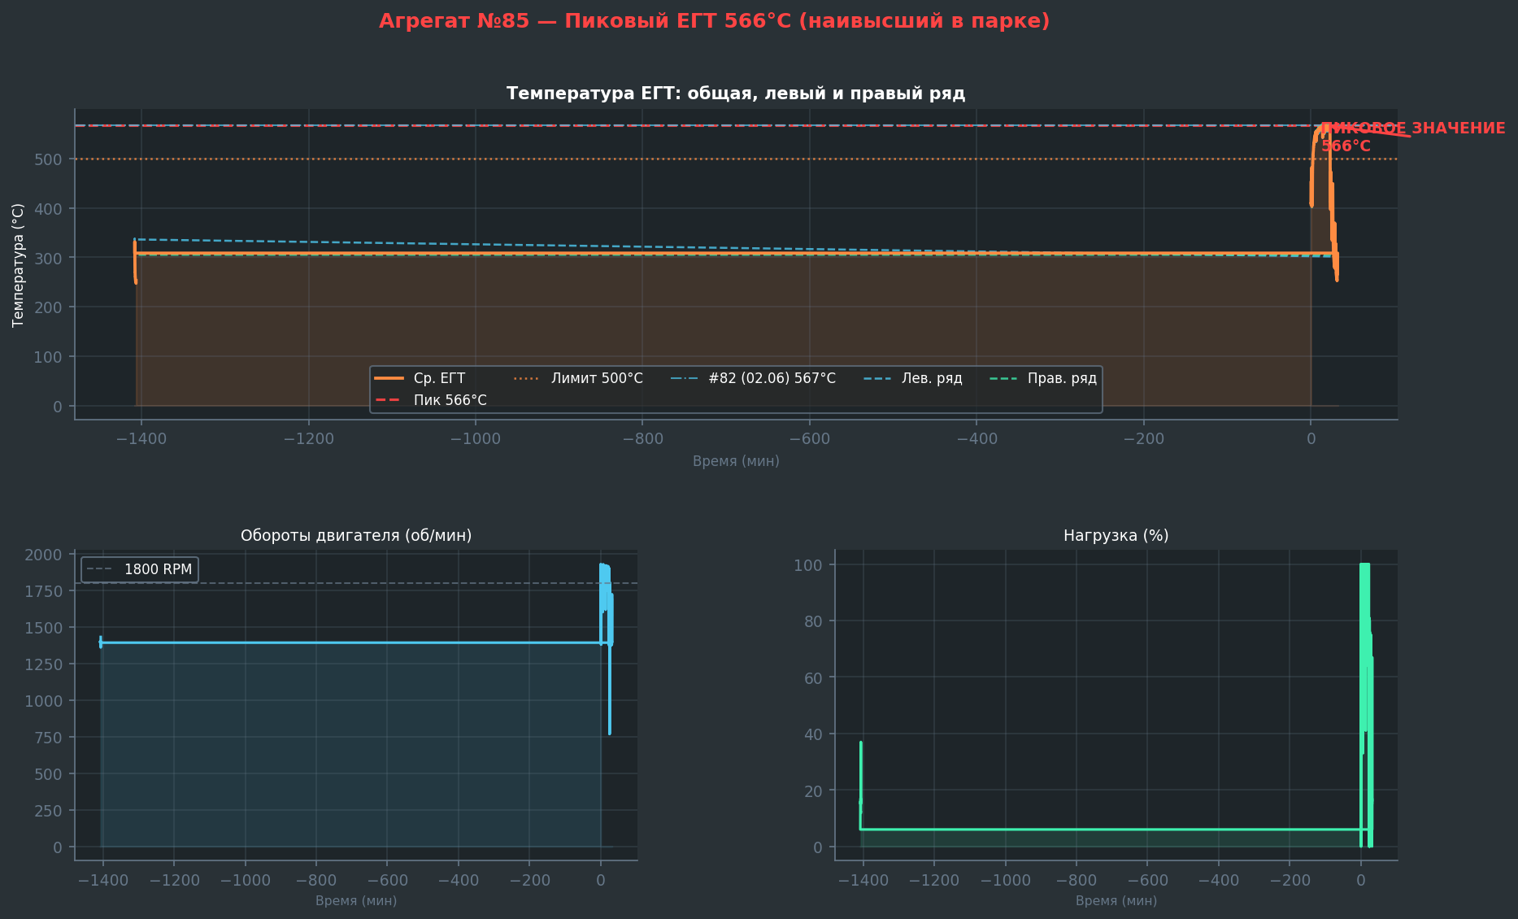
АГРЕГАТ №85 — КРИТИЧЕСКИЙ АНАЛИЗ (ПИКОВЫЙ ЕГТ 566°C)
Наивысший пиковый ЕГТ в парке | 31.8 мин | Сравнение левый/правый ряд
Анализ DML | NTE200 | QSK50 MCRS | 02.06.2026

Slide 8
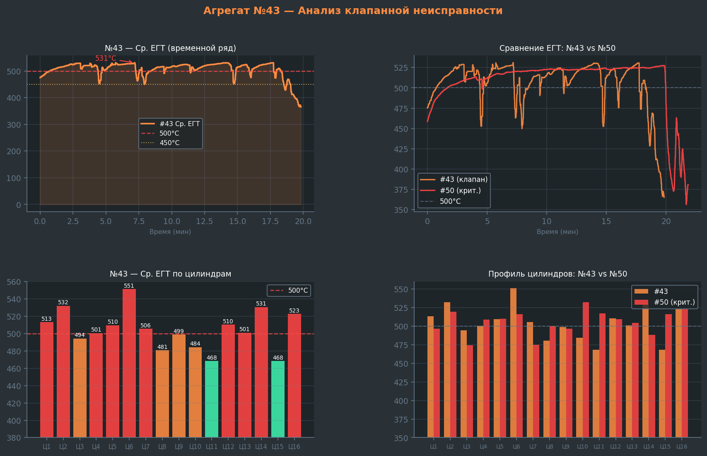
АГРЕГАТ №43 — КЛАПАННАЯ НЕИСПРАВНОСТЬ (ЗАМЕНА 21.01.2026)
Анализ временных рядов | Профиль ЕГТ по цилиндрам | Сравнение с #50
Анализ DML | NTE200 | QSK50 MCRS | 02.06.2026

Slide 9
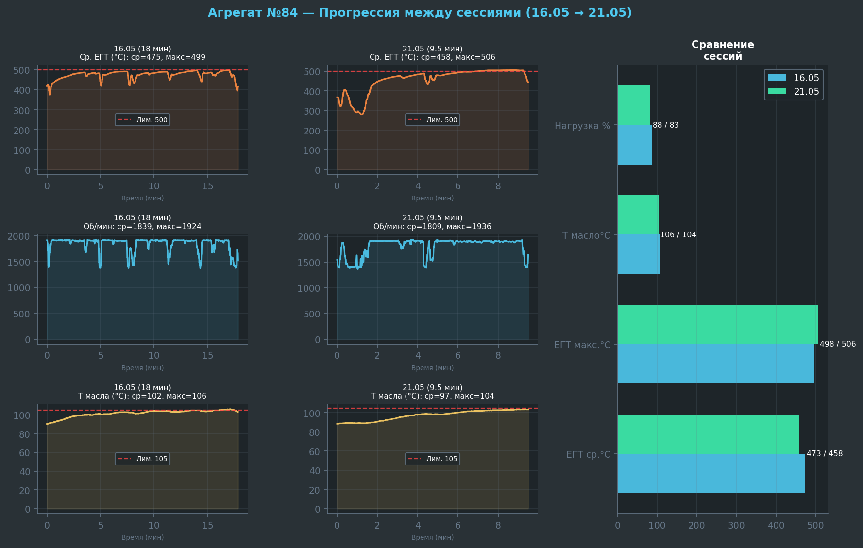
АГРЕГАТ №84 — ДВЕ СЕССИИ (16.05 и 21.05)
Сравнение параметров: 16.05.2026 (18 мин) vs 21.05.2026 (9.5 мин)
Анализ DML | NTE200 | QSK50 MCRS | 02.06.2026

Slide 10
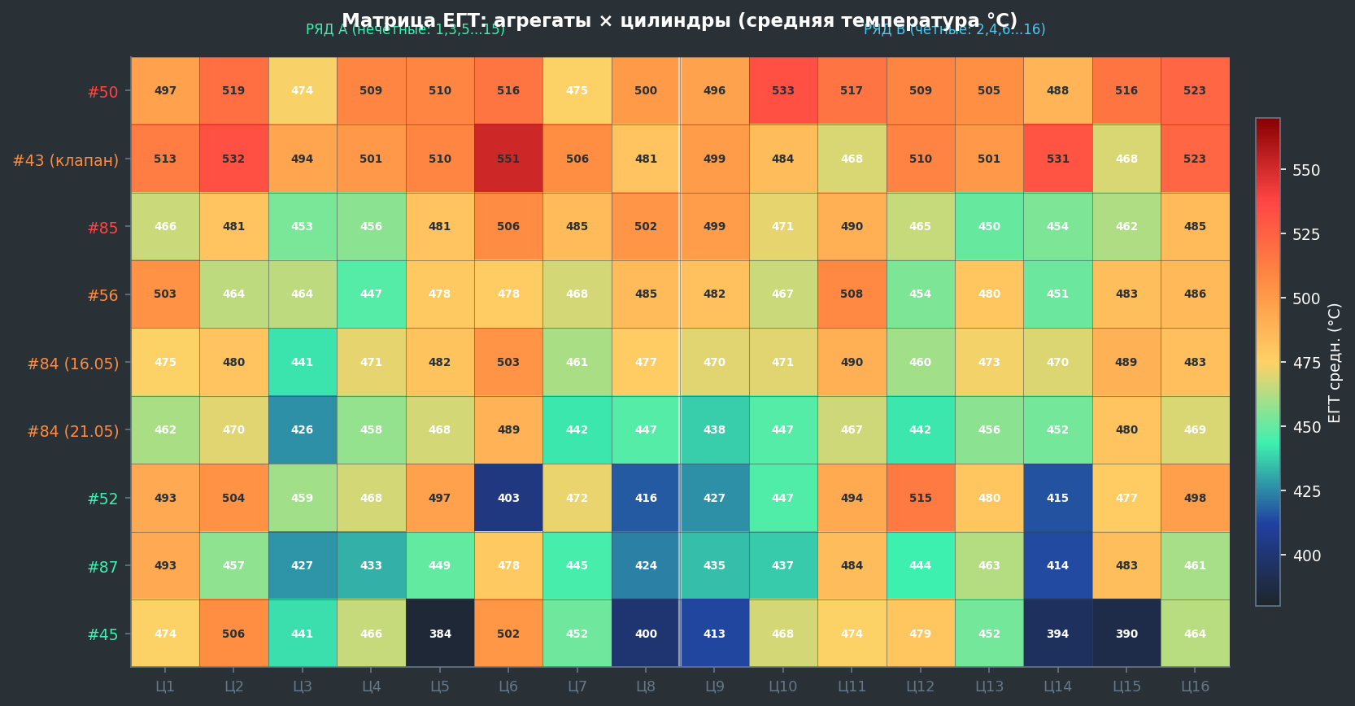
ТЕПЛОВАЯ КАРТА ЕГТ — ВСЕ АГРЕГАТЫ × 16 ЦИЛИНДРОВ
Средняя ЕГТ по цилиндрам | Ряд A (нечётные) vs Ряд B (чётные) | N/A = неисправность датчика
Анализ DML | NTE200 | QSK50 MCRS | 02.06.2026

Slide 11
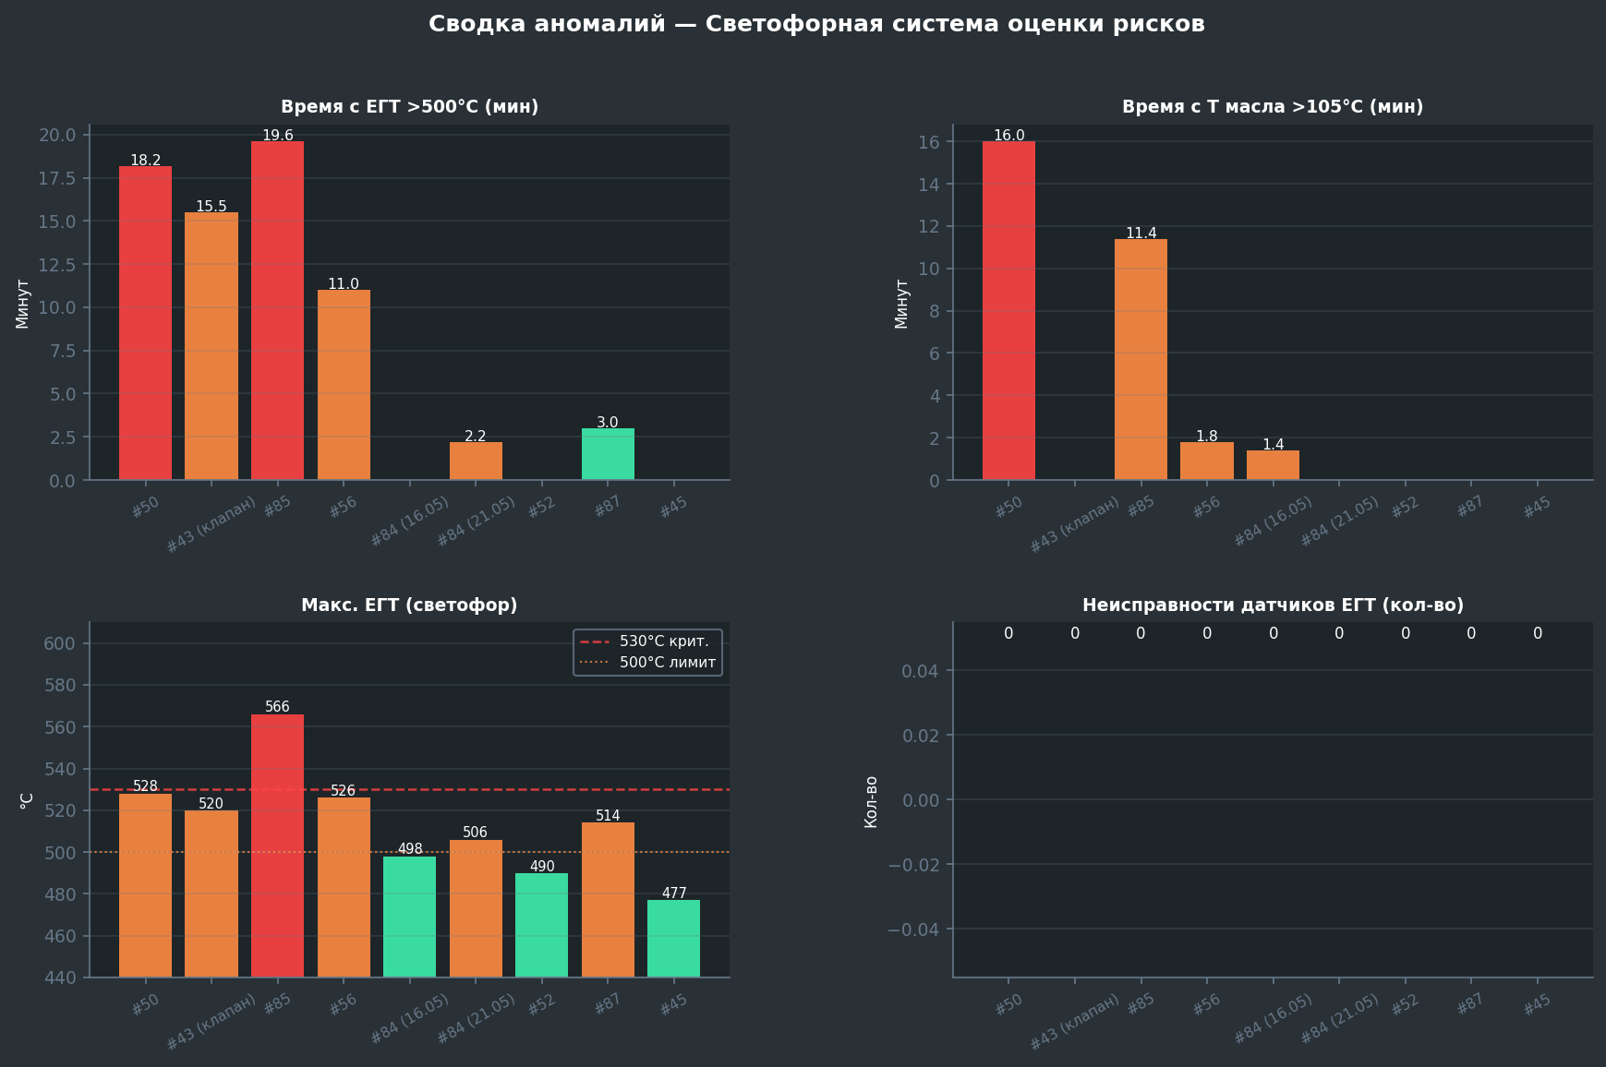
СВОДКА АНОМАЛИЙ — ДЕТЕКЦИЯ ОТКЛОНЕНИЙ
ЕГТ >500°C | Т масла >105°C | Пики RPM | Неисправности датчиков
Анализ DML | NTE200 | QSK50 MCRS | 02.06.2026

Slide 12
ВЫВОДЫ И РЕКОМЕНДАЦИИ
Анализ DML лог-файлов | Парк NTE200 | Cummins QSK50 MCRS | 02.06.2026
ВЫЯВЛЕННЫЕ РИСКИ
РЕКОМЕНДАЦИИ
КРИТИЧНО
#50 — ЕГТ 507°C ср., 528°C макс. | Т масла 110°C (лимит QSK50)
СРОЧНО
#50: Немедленная диагностика | Проверить форсунки цилиндров с макс. ЕГТ | Контроль уровня и качества масла | Ограничить нагрузку до устранения причины
КРИТИЧНО
#85 — Пиковый ЕГТ 566°C (рекорд парка) | Вероятна неисправность форсунки/клапана
СРОЧНО
#85: Диагностика причины пика 566°C | Анализ цилиндра с аномальным ЕГТ | Проверить турбину VGT, охладитель наддувочного воздуха
ВНИМАНИЕ
#43 — История замены клапана 21.01.2026 | ЕГТ ср. 495°C (граница нормы)
ПЛАНОВОЕ
#43: Расширенная диагностика через 500 м.ч. после ремонта клапана | Сравнить ЕГТ цилиндров 11, 13 с базовой линией
ВНИМАНИЕ
#56 — ЕГТ макс. 526°C | Т масла 106°C | Разброс ЕГТ по цилиндрам
ПЛАНОВОЕ
#56: Мониторинг ЕГТ > 500°C | Проверить состояние клапанного механизма | Анализ разброса ЕГТ левый/правый ряд
ВНИМАНИЕ
#84 (16.05) — ЕГТ ср. 473°C, Т масла 106°C | Динамика требует контроля
ПЛАНОВОЕ
#84: Повторный тест на нагруженном режиме (>15 мин) | Сравнительный анализ с сессией 16.05
АНАЛИЗ
#45, #52 — Кратковременные тесты (2-2.5 мин): недостаточно для диагностики
МОНИТОР.
#45, #52: Повторные тесты длительностью >15 мин | Тест при нагрузке для объективной оценки состояния
СПРАВКА
Агрегат #82 (тест 02.06.2026): макс. ЕГТ 567°C — сопоставим с #85 (566°C)
СИСТЕМНО
Все агрегаты: ежеквартальный DML-мониторинг | Ведение базы данных ЕГТ | Корреляция с данными ECM и историей технического обслуживания
КЛЮЧЕВОЕ СООБЩЕНИЕ
Агрегаты №50 и №85 требуют немедленного технического вмешательства. ЕГТ №50 (507°C ср.) и температура масла (110°C = лимит QSK50) указывают на критическое тепловое состояние двигателя. Пиковый ЕГТ 566°C у №85 — наивысший в парке (сравним с #82: 567°C от 02.06.2026). Агрегат №43, несмотря на замену клапанов 21.01.2026, демонстрирует ЕГТ на границе нормы (495°C ср.) — требует расширенного контроля. Рекомендуется переход на ежеквартальный DML-мониторинг всего парка NTE200 с созданием базы данных исторических ЕГТ для раннего выявления деградации.
Анализ DML | NTE200 | QSK50 MCRS | 02.06.2026

Slide 13
09
ТЕМПЕРАТУРА
ПО ЦИЛИНДРАМ
А-банк (ECM144) vs В-банк (ECM1) | Δ цилиндров | 9 агрегатов | май 2026

Slide 14
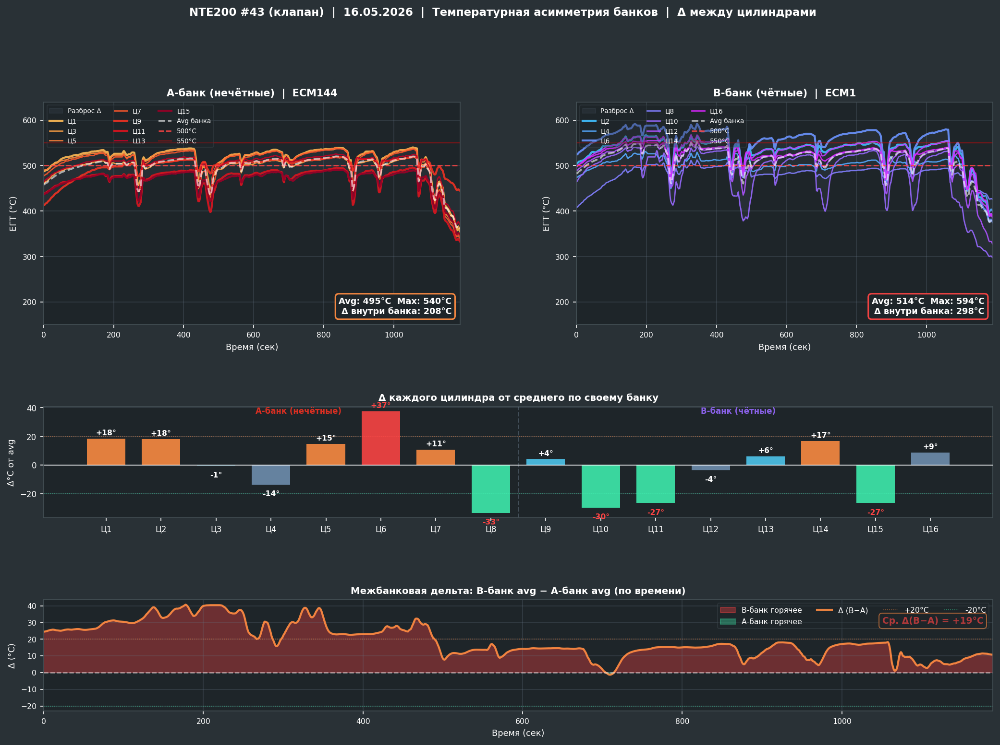
ТЕМПЕРАТУРА ЦИЛИНДРОВ — NTE200 #43 (клапан) | 16.05.2026
Δ внутри банков | Δ каждого цилиндра от среднего | Межбанковая асимметрия по времени
ВЫВОД: В-банк горячее А-банка на 19°C. | Разброс: А=208°C В=298°C. | Цил.6 отклонение +37°C от avg банка.

Slide 15
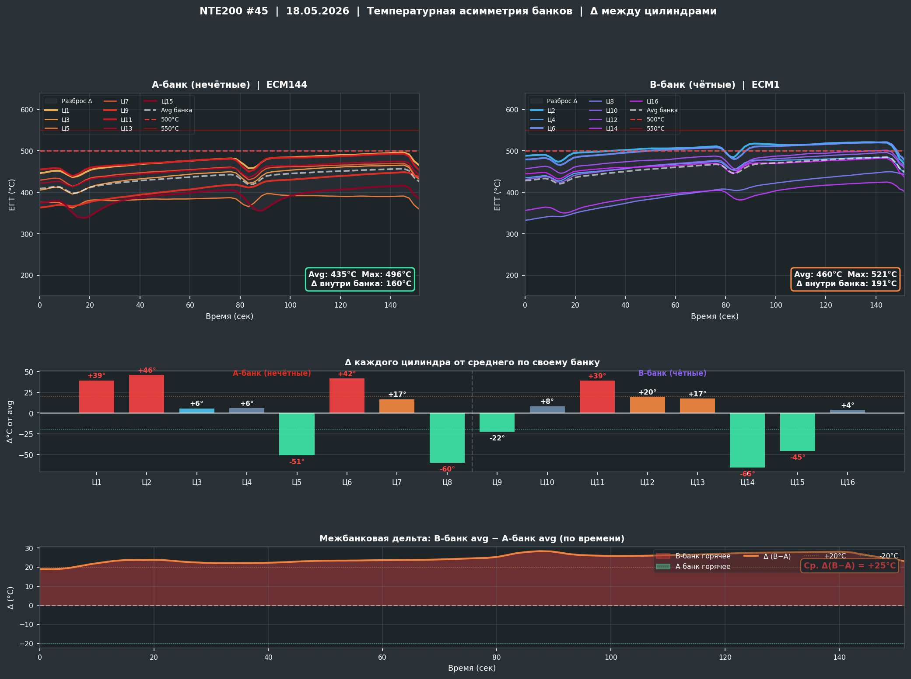
ТЕМПЕРАТУРА ЦИЛИНДРОВ — NTE200 #45 | 18.05.2026
Δ внутри банков | Δ каждого цилиндра от среднего | Межбанковая асимметрия по времени
ВЫВОД: В-банк горячее А-банка на 25°C. | Разброс: А=160°C В=191°C. | Цил.2 отклонение +46°C от avg банка.

Slide 16
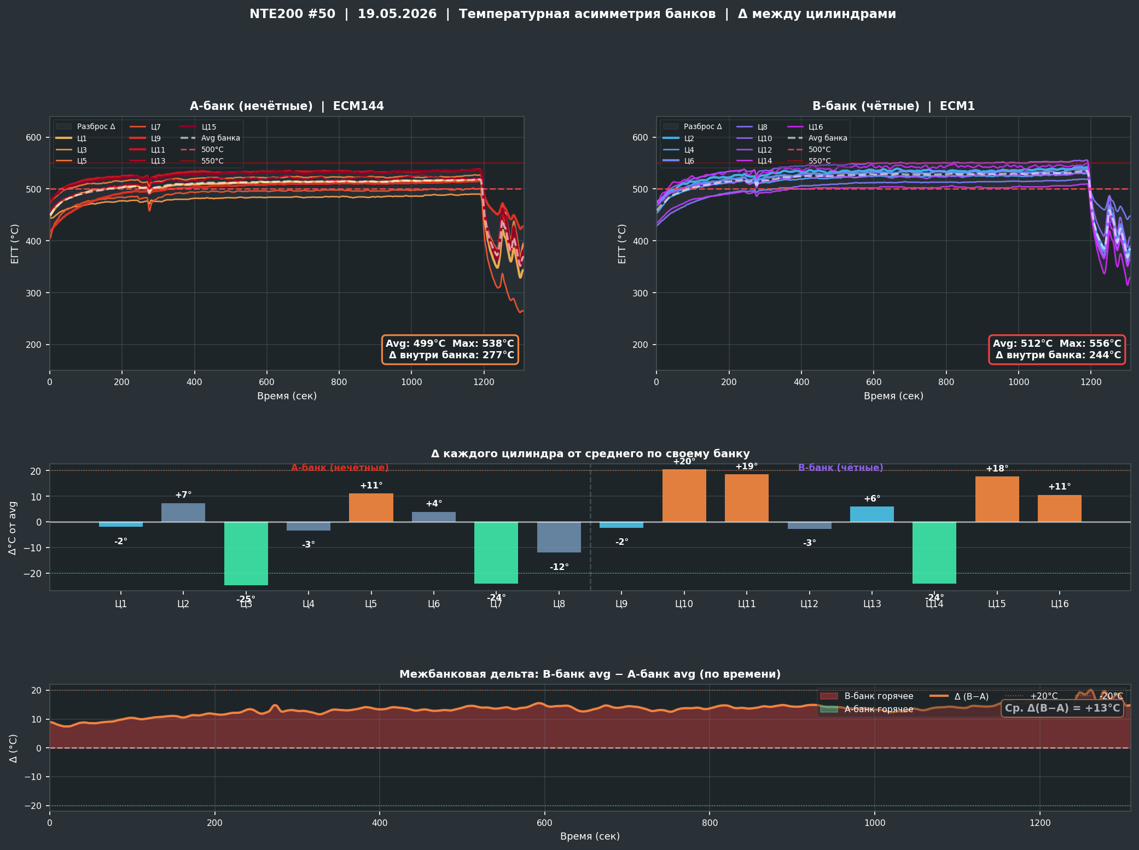
ТЕМПЕРАТУРА ЦИЛИНДРОВ — NTE200 #50 | 19.05.2026
Δ внутри банков | Δ каждого цилиндра от среднего | Межбанковая асимметрия по времени
ВЫВОД: В-банк горячее А-банка на 13°C. | Разброс: А=277°C В=244°C. | Цил.10 отклонение +20°C от avg банка.

Slide 17
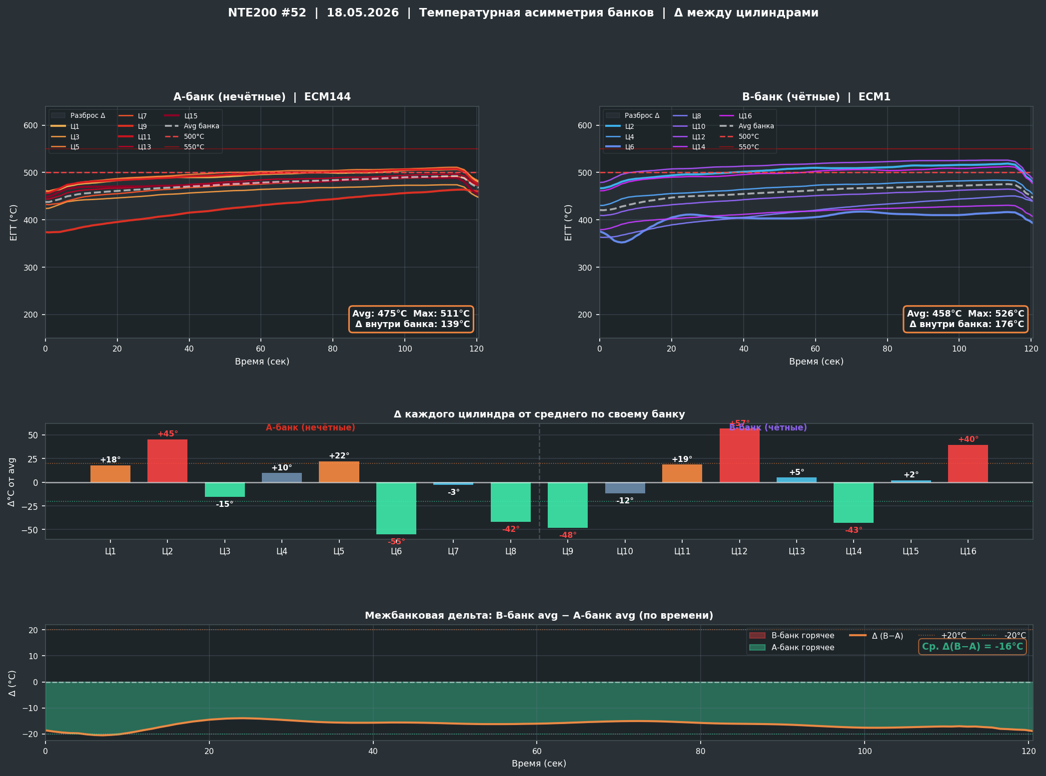
ТЕМПЕРАТУРА ЦИЛИНДРОВ — NTE200 #52 | 18.05.2026
Δ внутри банков | Δ каждого цилиндра от среднего | Межбанковая асимметрия по времени
ВЫВОД: А-банк горячее В-банка на 16°C. | Разброс: А=139°C В=176°C. | Цил.12 отклонение +57°C от avg банка.

Slide 18
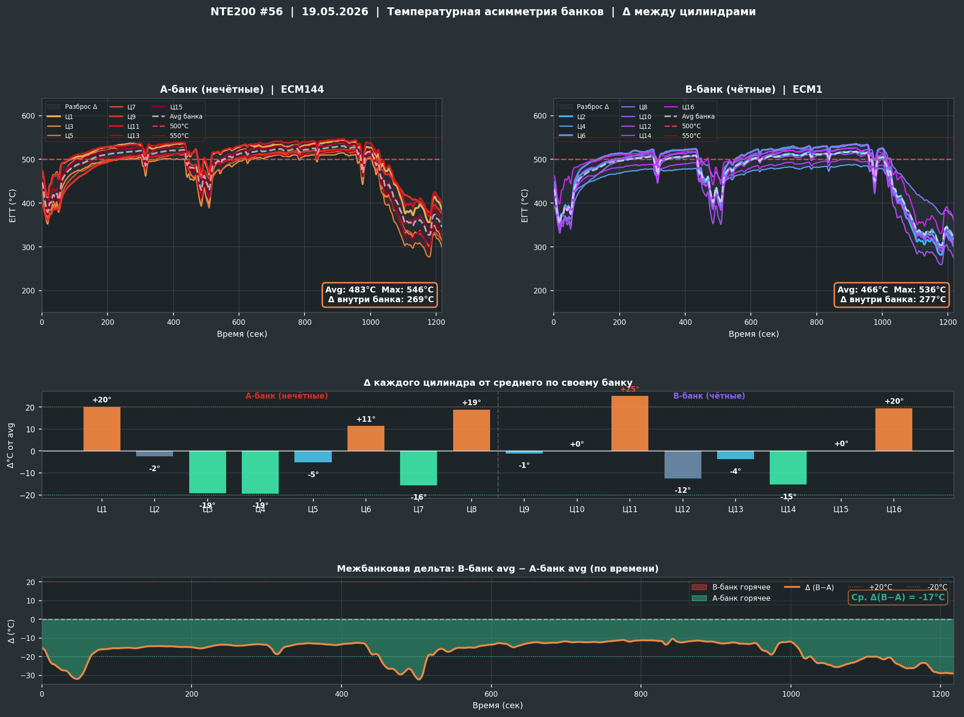
ТЕМПЕРАТУРА ЦИЛИНДРОВ — NTE200 #56 | 19.05.2026
Δ внутри банков | Δ каждого цилиндра от среднего | Межбанковая асимметрия по времени
ВЫВОД: А-банк горячее В-банка на 17°C. | Разброс: А=269°C В=277°C. | Цил.11 отклонение +25°C от avg банка.

Slide 19
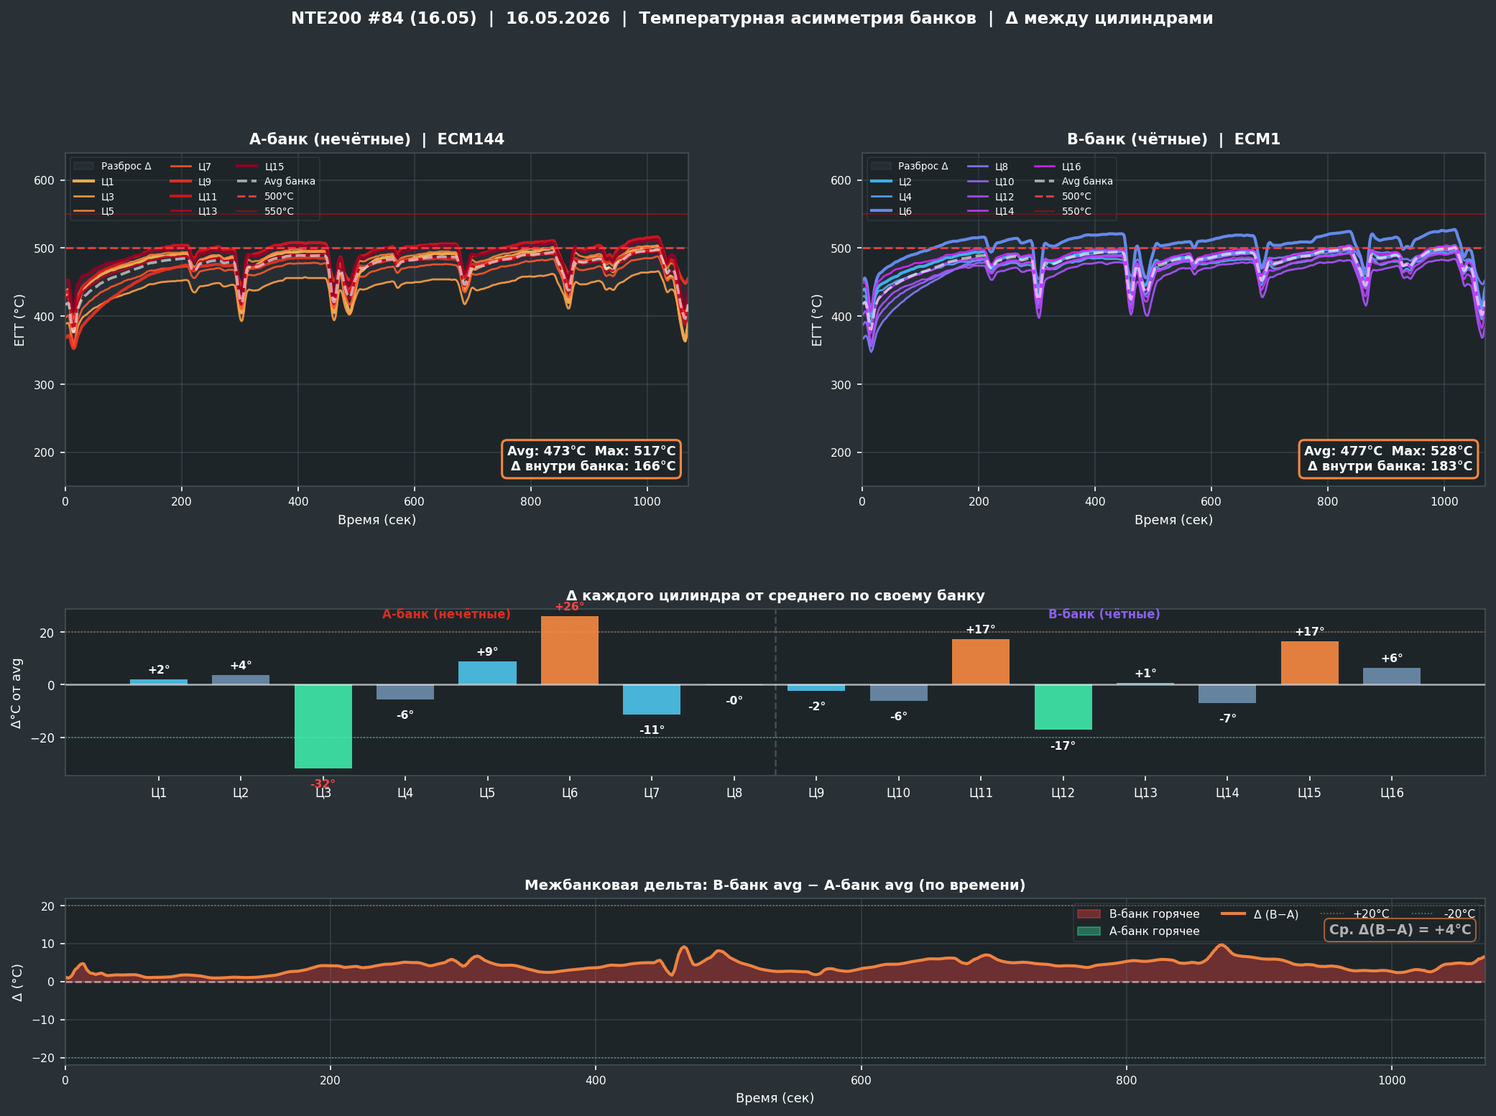
ТЕМПЕРАТУРА ЦИЛИНДРОВ — NTE200 #84 (16.05) | 16.05.2026
Δ внутри банков | Δ каждого цилиндра от среднего | Межбанковая асимметрия по времени
ВЫВОД: Банки симметричны. | Разброс: А=166°C В=183°C. | Цил.6 отклонение +26°C от avg банка.

Slide 20
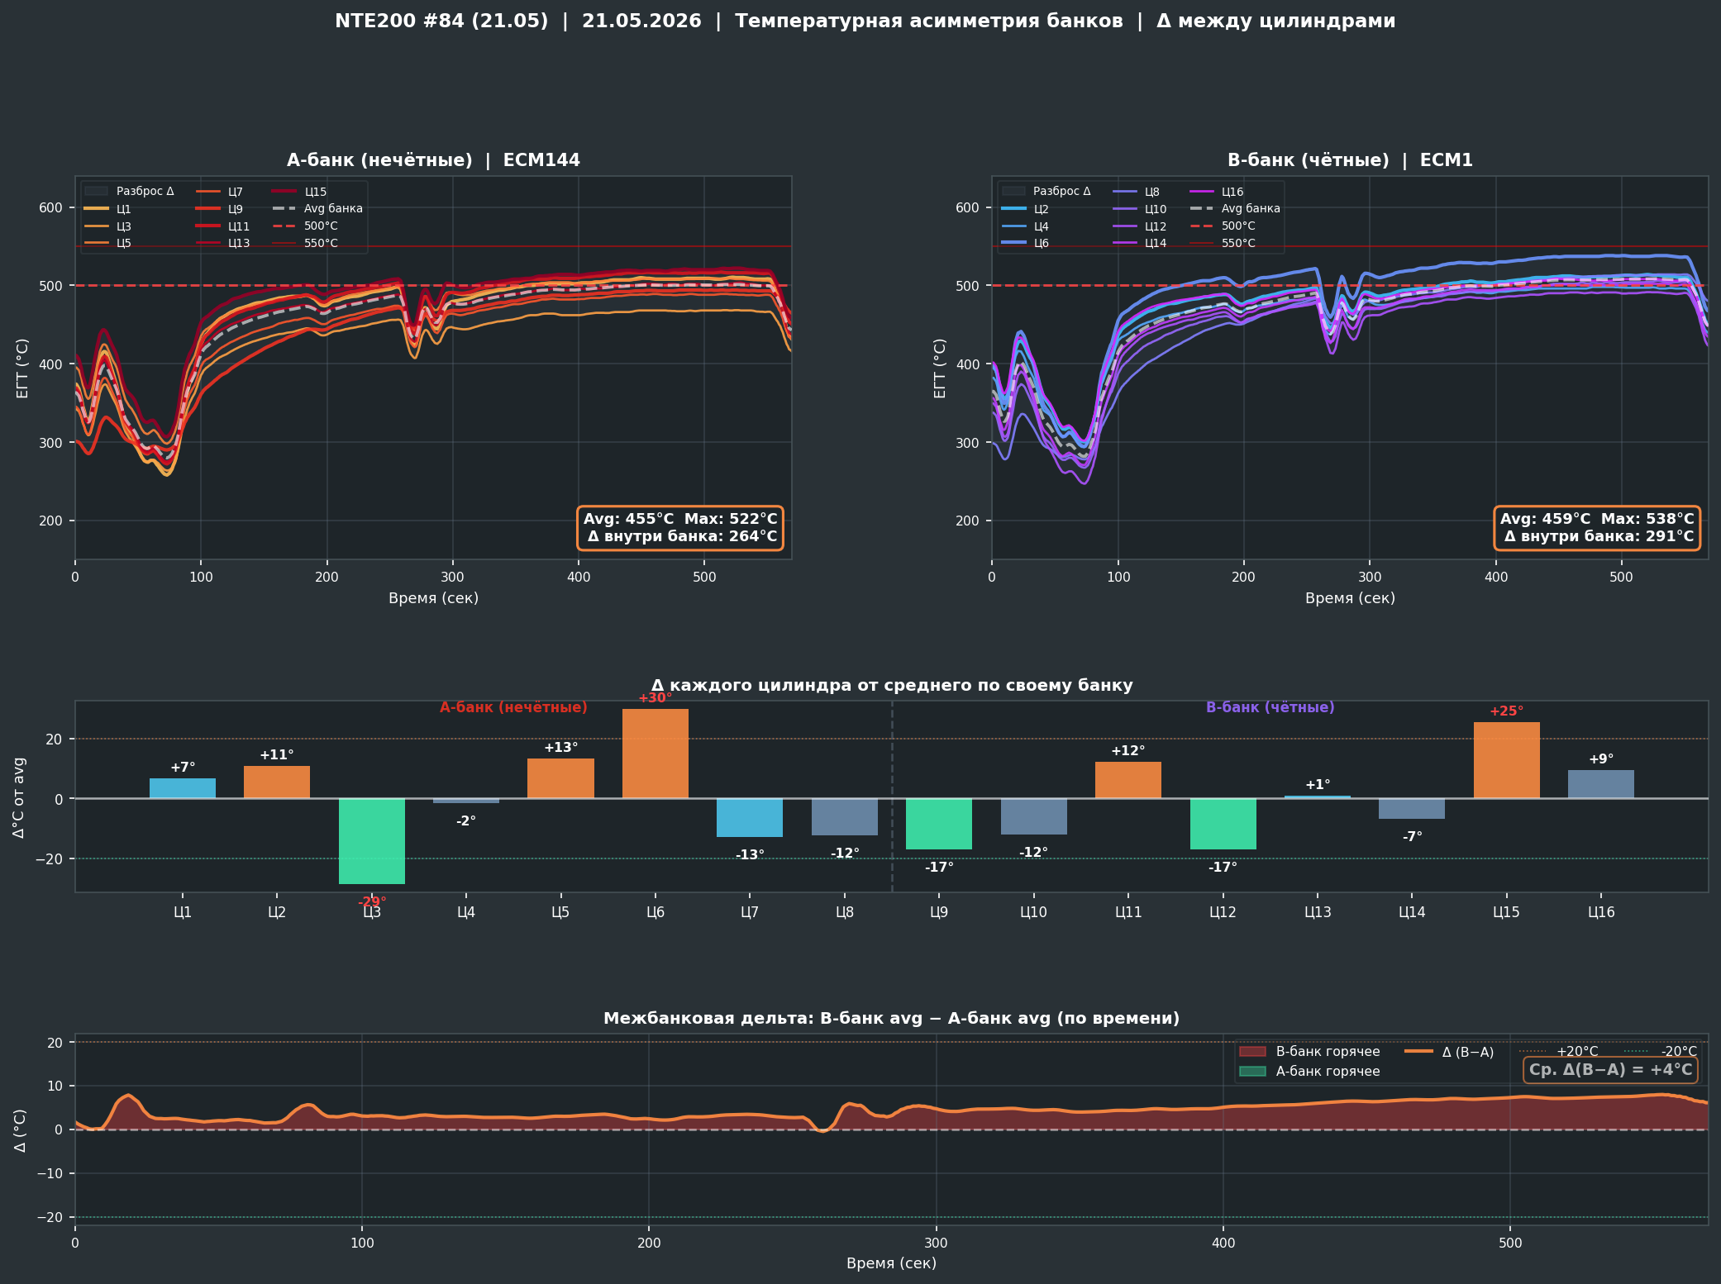
ТЕМПЕРАТУРА ЦИЛИНДРОВ — NTE200 #84 (21.05) | 21.05.2026
Δ внутри банков | Δ каждого цилиндра от среднего | Межбанковая асимметрия по времени
ВЫВОД: Банки симметричны. | Разброс: А=264°C В=291°C. | Цил.6 отклонение +30°C от avg банка.

Slide 21
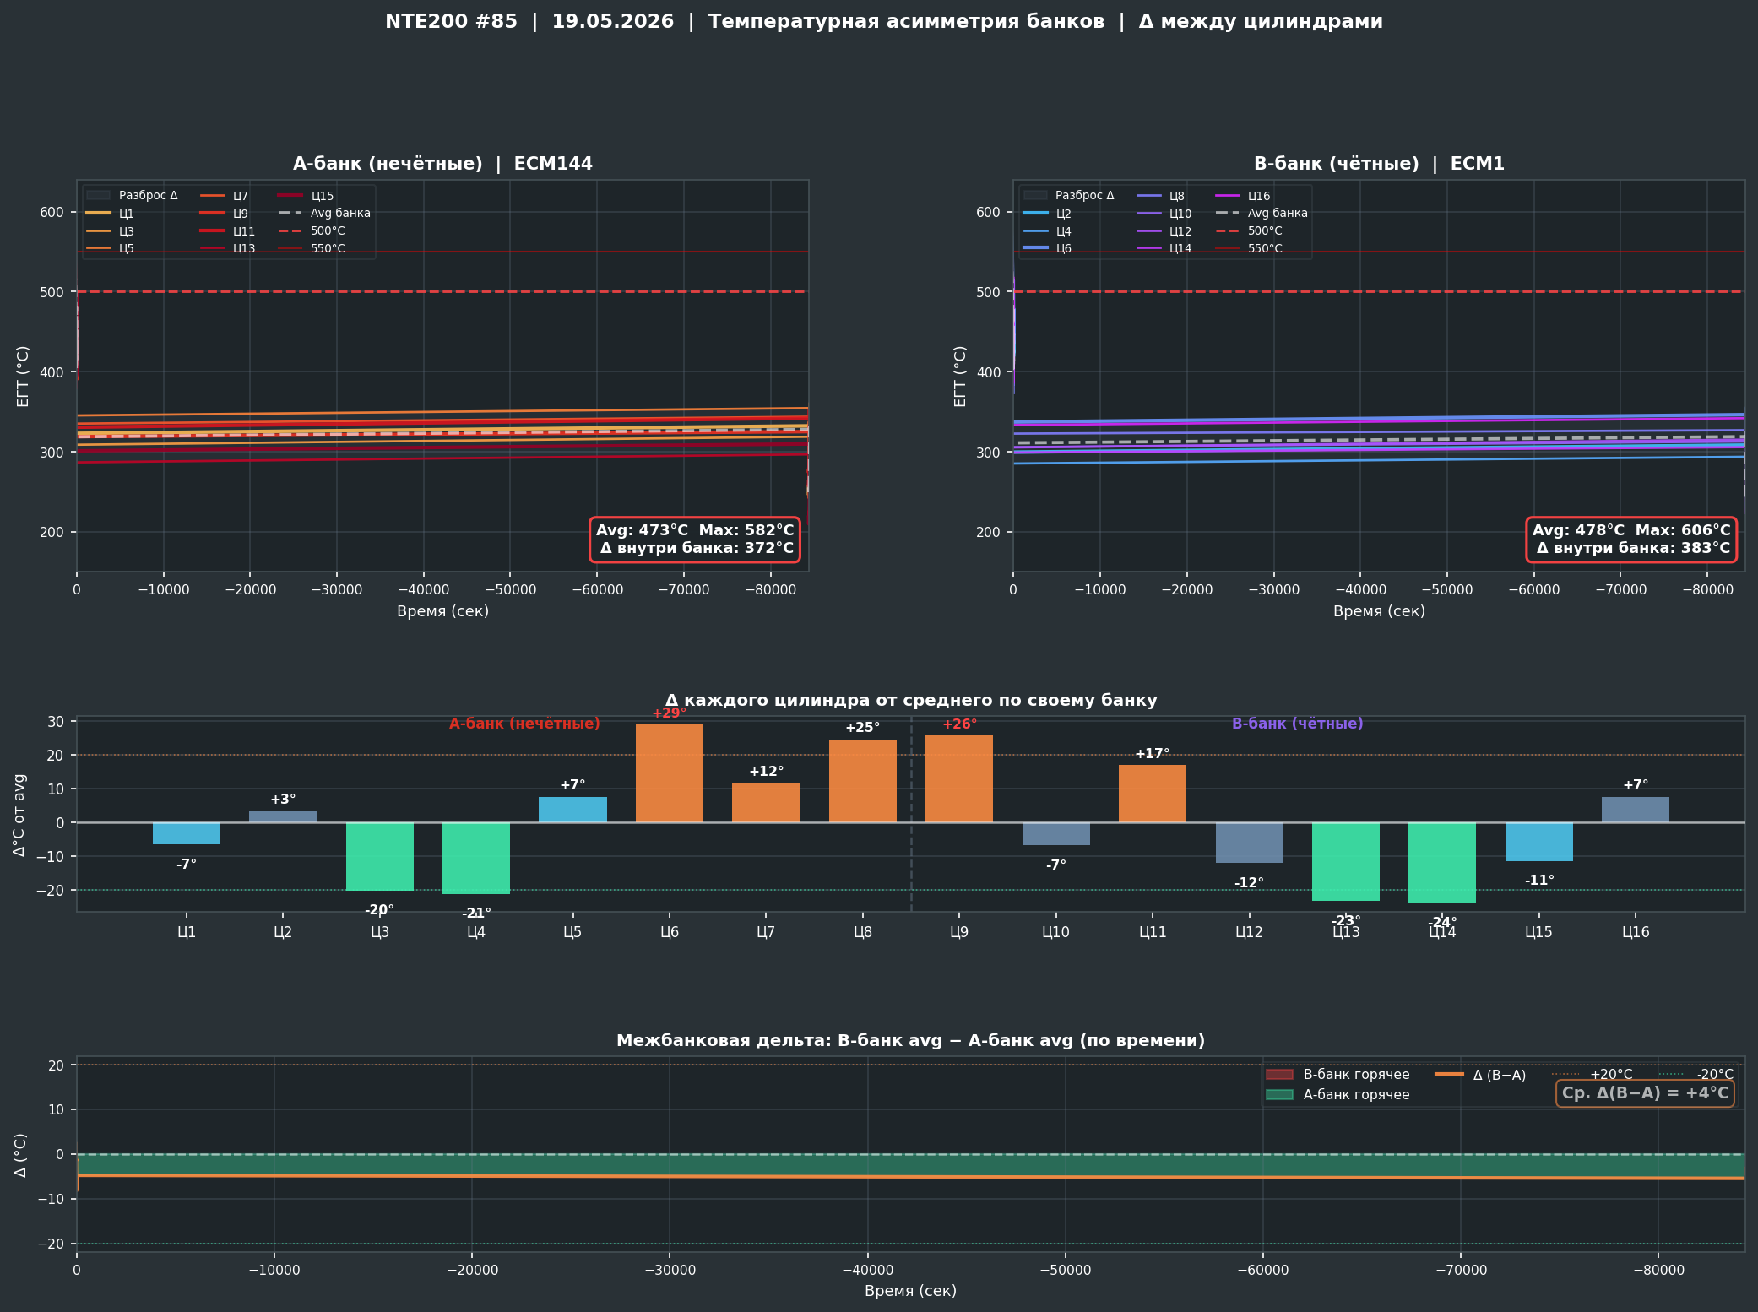
ТЕМПЕРАТУРА ЦИЛИНДРОВ — NTE200 #85 | 19.05.2026
Δ внутри банков | Δ каждого цилиндра от среднего | Межбанковая асимметрия по времени
ВЫВОД: Банки симметричны. | Разброс: А=372°C В=383°C. | Цил.6 отклонение +29°C от avg банка.

Slide 22
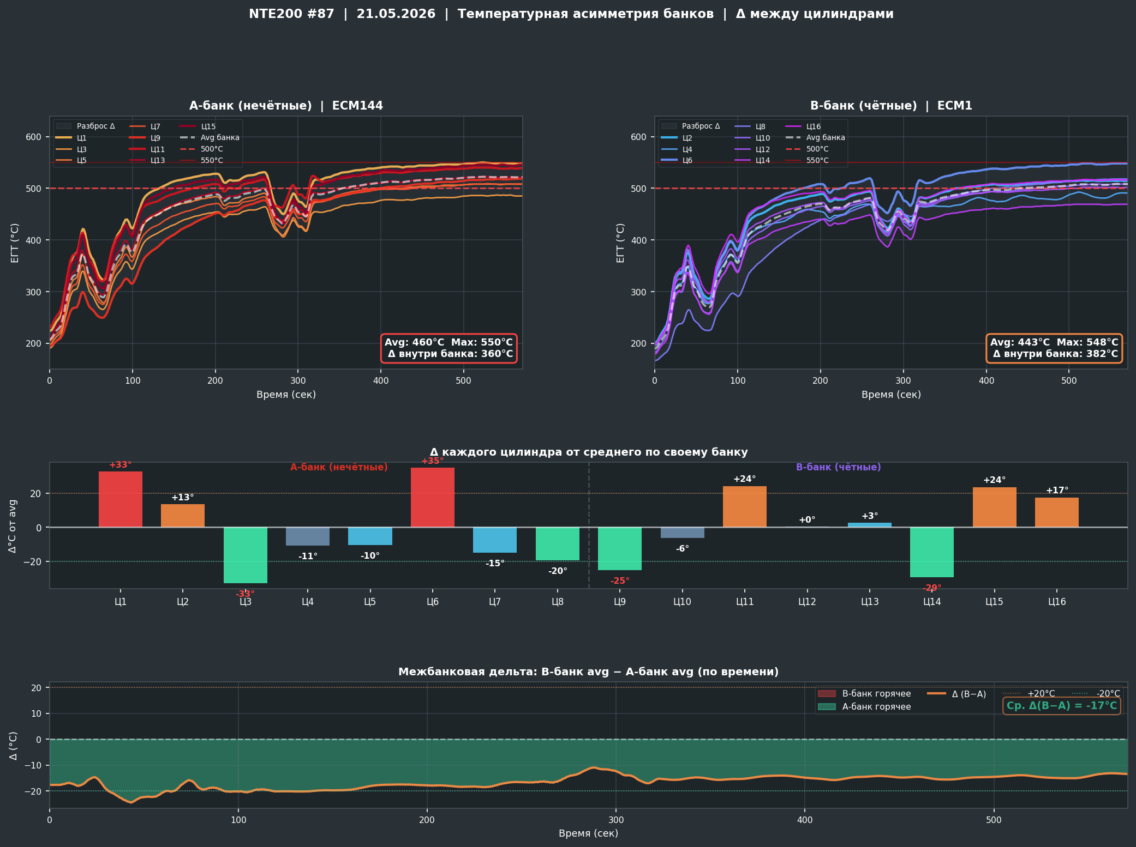
ТЕМПЕРАТУРА ЦИЛИНДРОВ — NTE200 #87 | 21.05.2026
Δ внутри банков | Δ каждого цилиндра от среднего | Межбанковая асимметрия по времени
ВЫВОД: А-банк горячее В-банка на 17°C. | Разброс: А=360°C В=382°C. | Цил.6 отклонение +35°C от avg банка.

